Slide 1
20^{ος} αιώνας

Slide 2
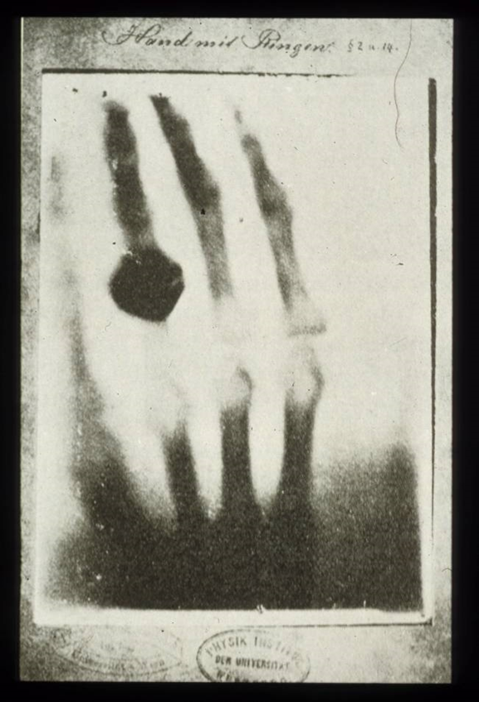
O Wilhelm Röntgen (1845-1923) κρατά έναν καθοδικό σωλήνα Nobel Φυσικής, 1901

Slide 3
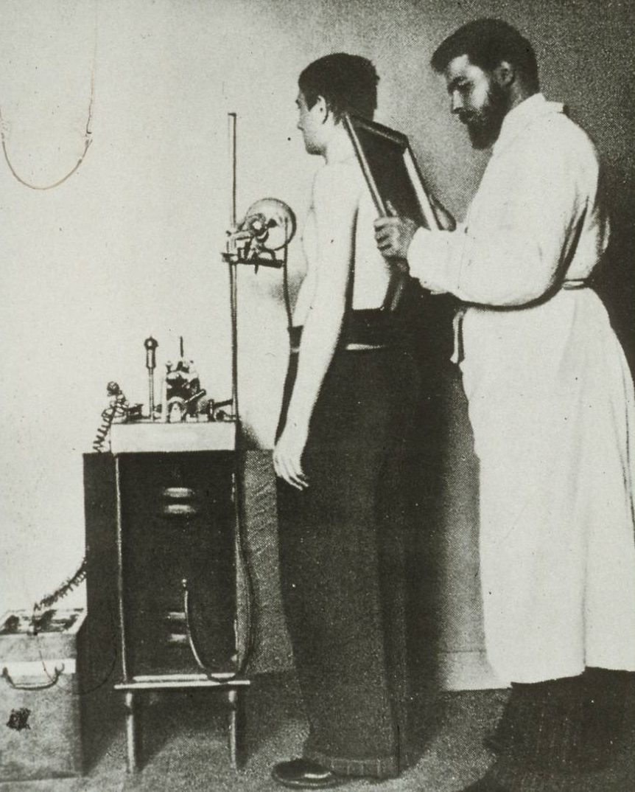
Antoine Béclère (1856-1939)

Slide 4
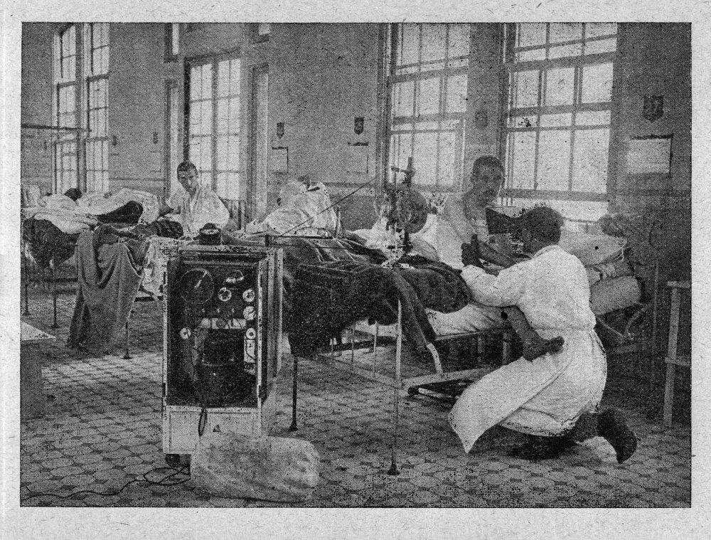

Slide 5
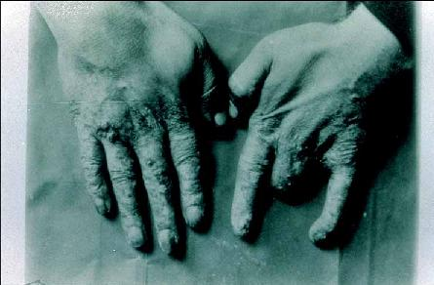
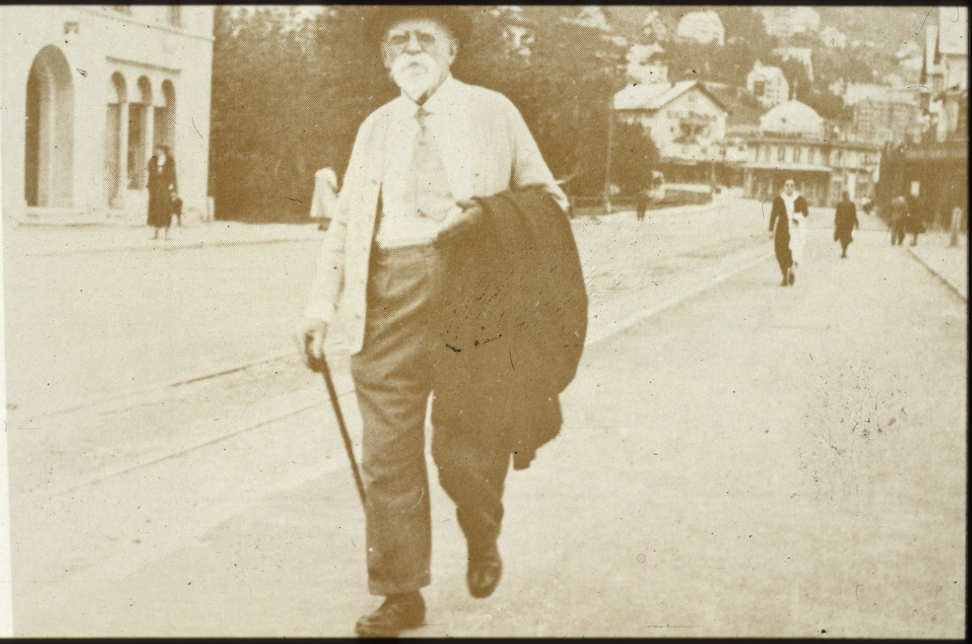

Slide 6
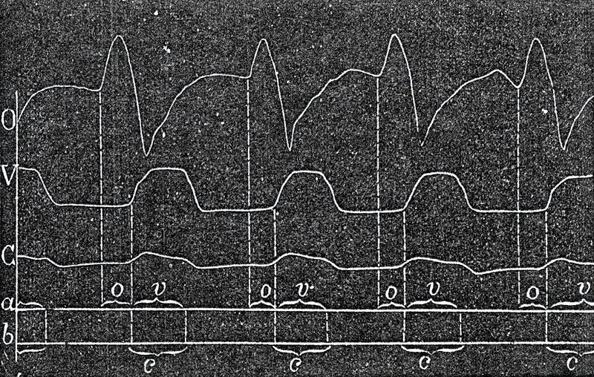
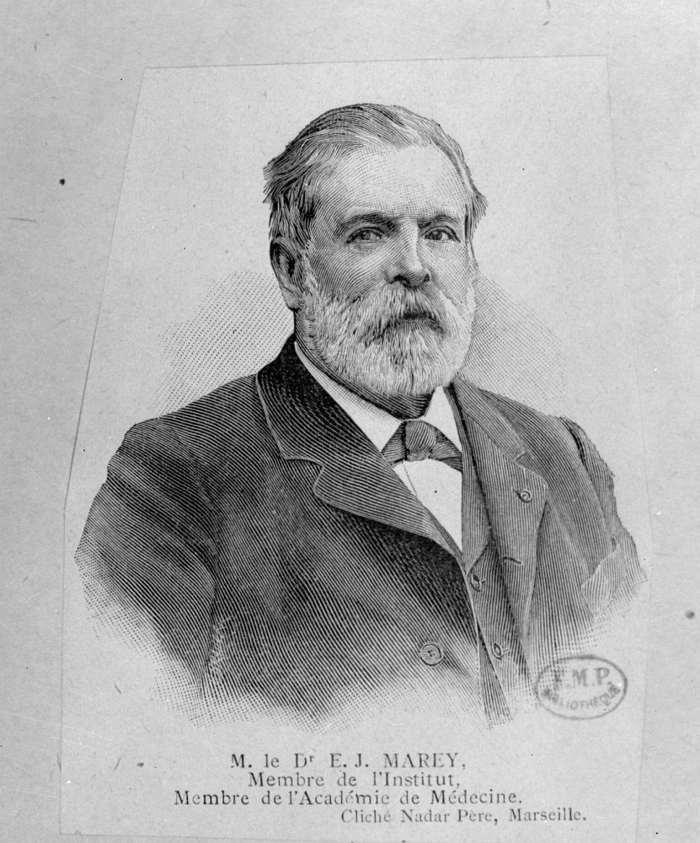
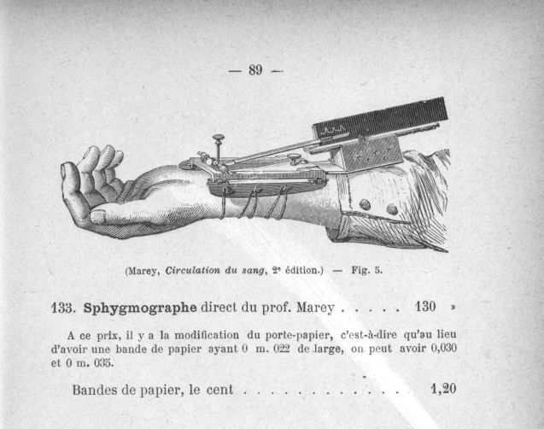

Slide 7
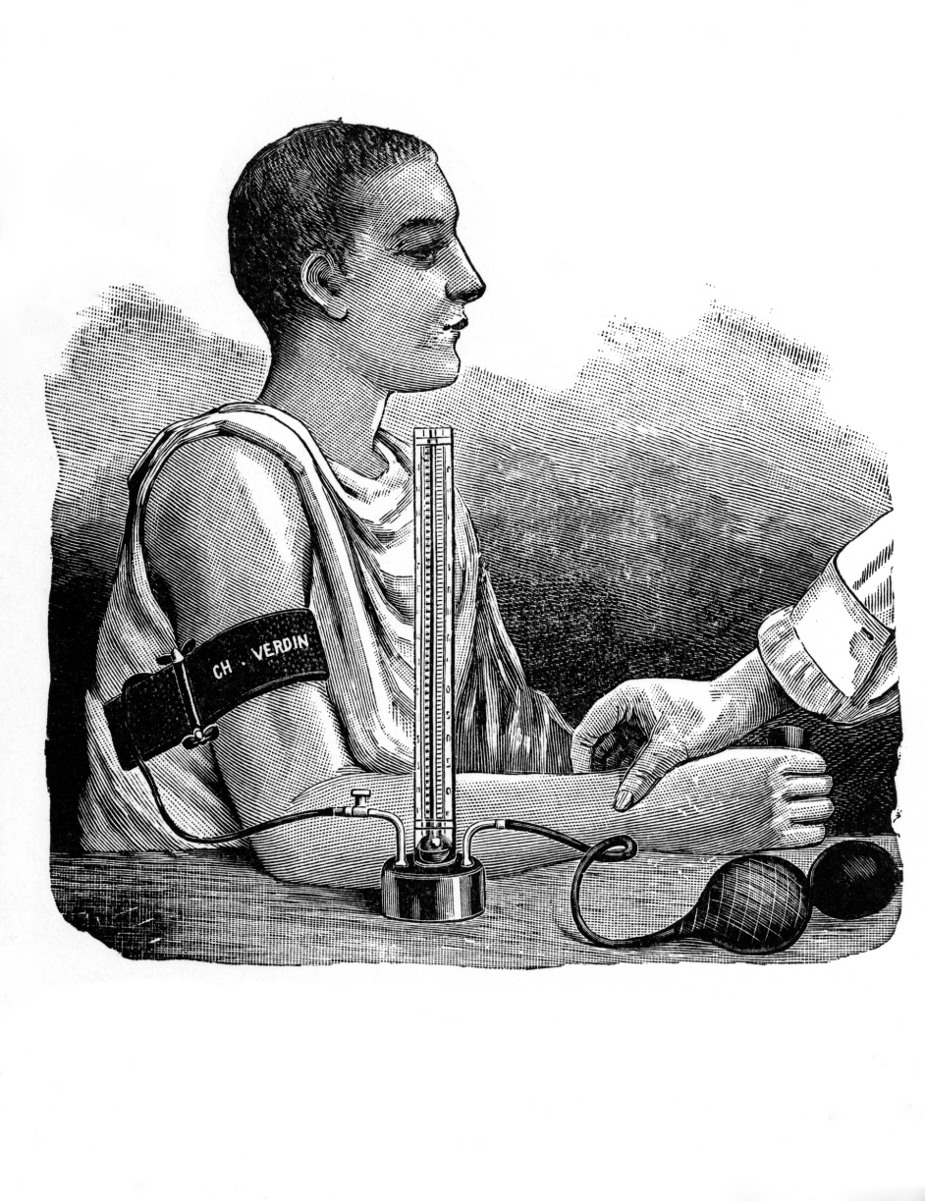
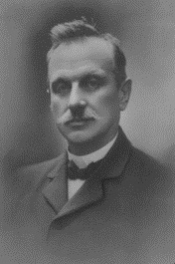
Scipione Riva-Rocci (1896-1937) Υδραργυρικό σφυγμομανόμετρο

Slide 8
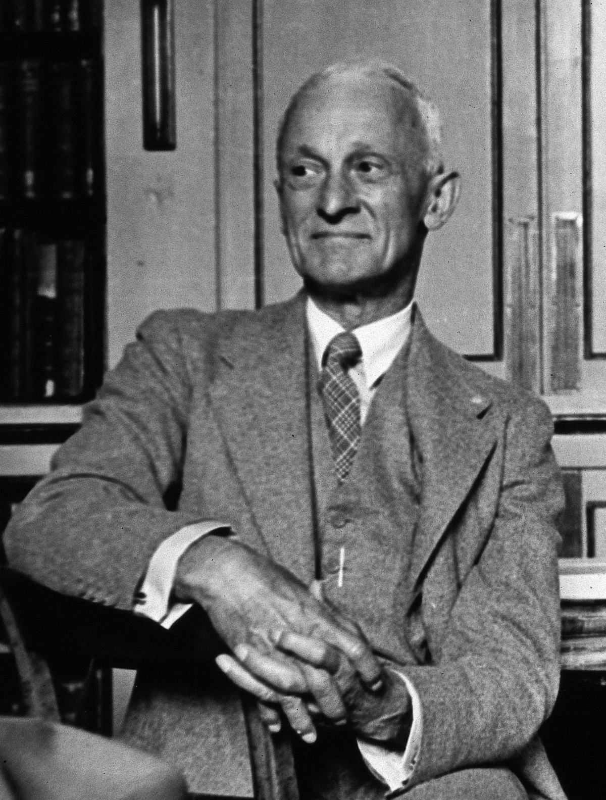
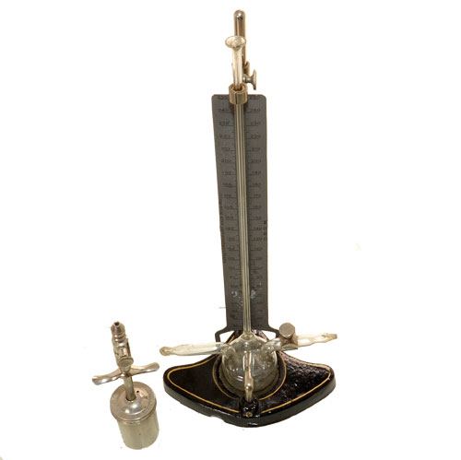
Harvey Cushing (1869-1939)

Slide 9
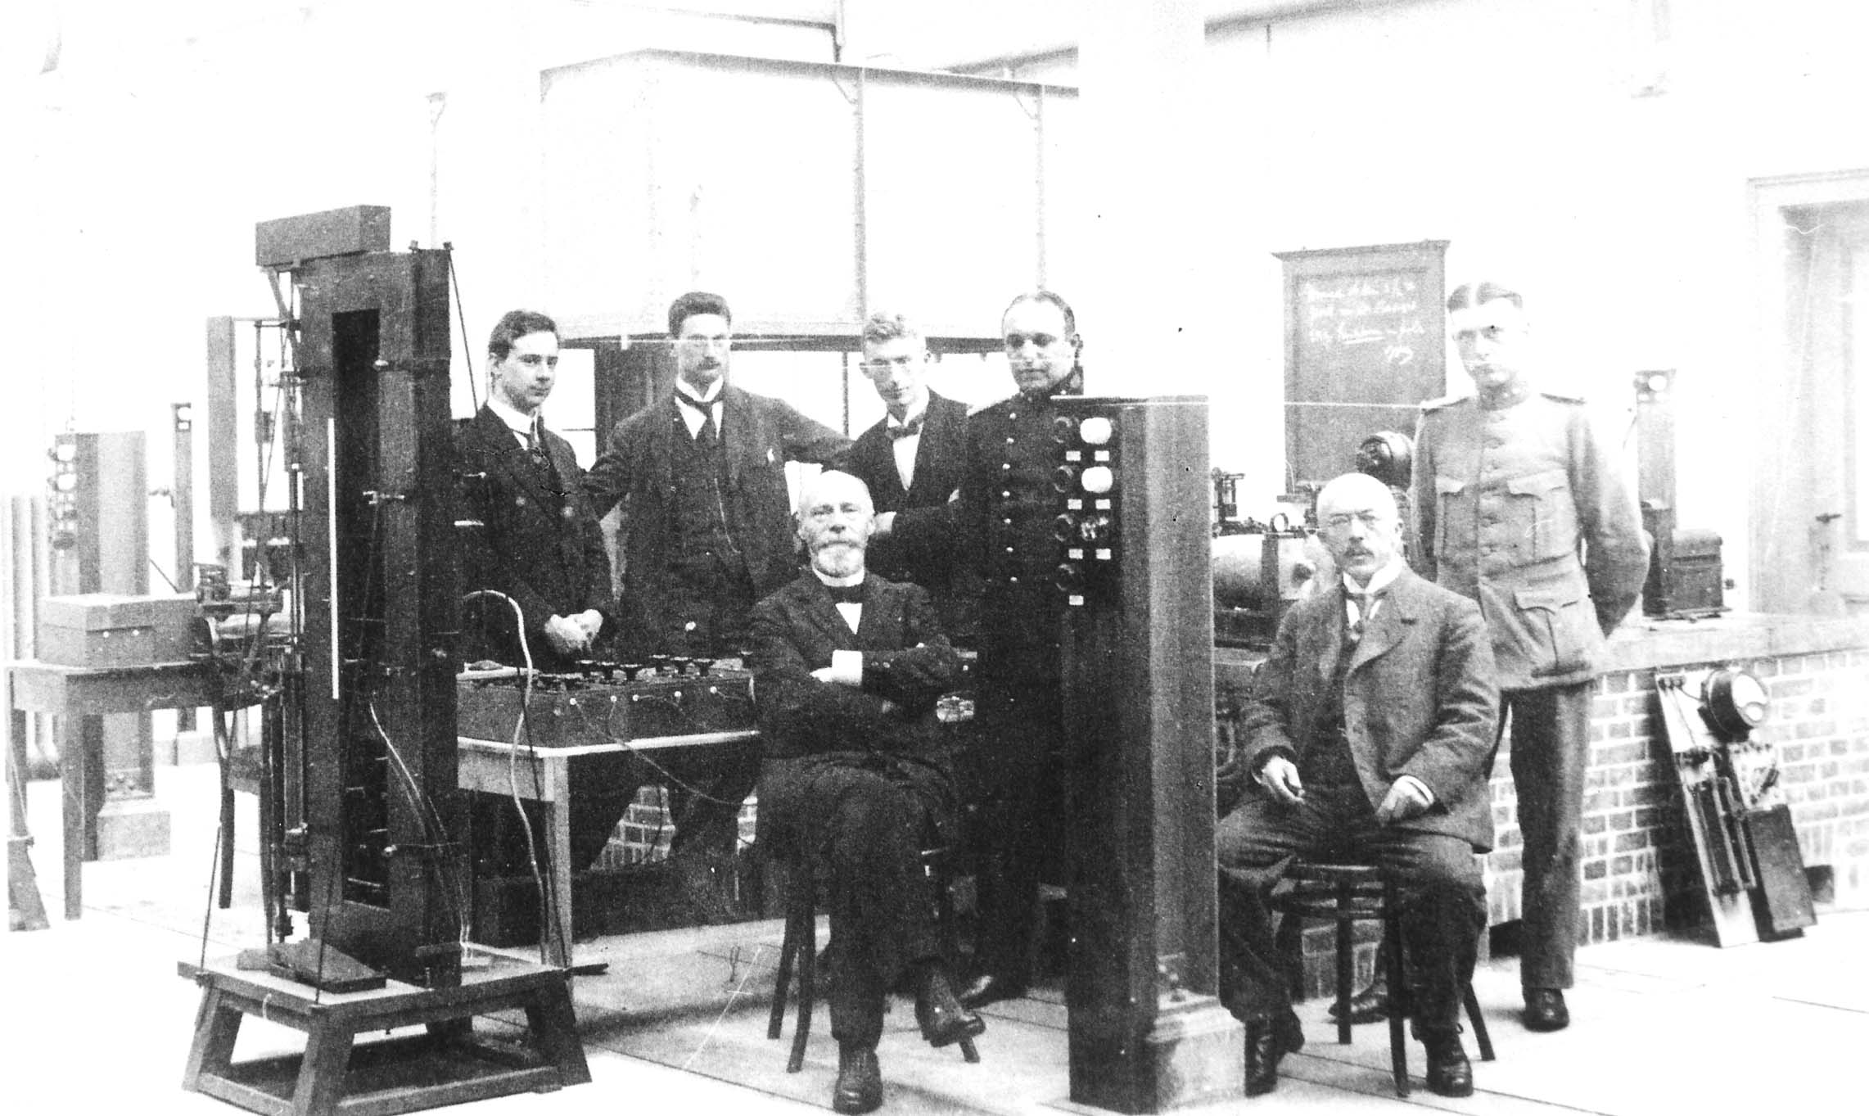
Willem Einthoven (1860 –1927) Nobel Ιατρικής και Φυσιολογίας, 1924

Slide 10
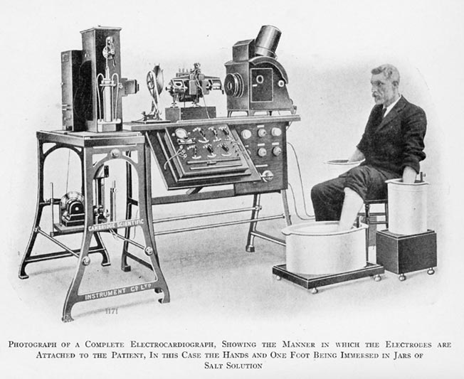

Slide 11
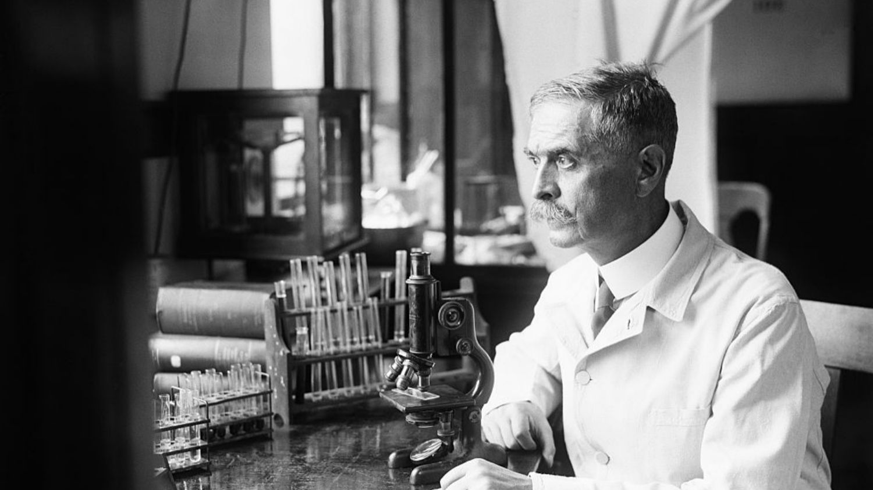
Karl Landsteiner (1888-1943) Νόμπελ Φυσιολογίας και Ιατρικής, 1930 συστηματοποίηση των ομάδων αίματος κατά ΑΒΟ (1900) παράγοντας Rhesus (1940)

Slide 12
Charles Richet (1850-1935) Nobel Φυσιολογίας και Ιατρικής, 1913 – αναφυλαξία (1902)

Slide 13
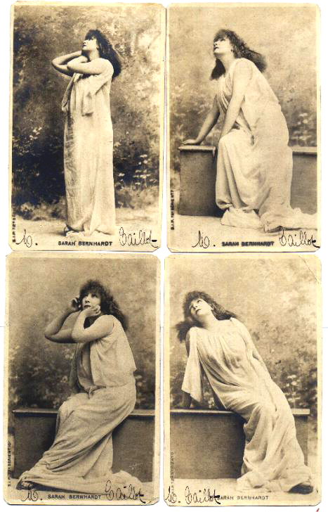
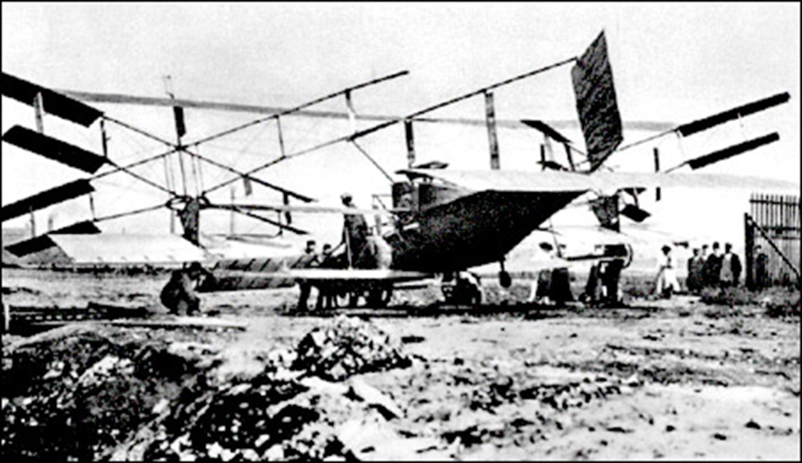
H Sarah Bernhardt υποδύεται την Κίρκη, 1905, έργο του Charles Richet (Charles Epheyre)
To γυροπλάνο των Breguet - Richet

Slide 14
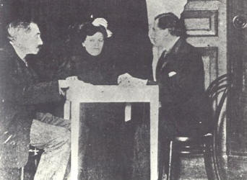
Πνευματιστική συνεδρία (Palladino-Richet)

Slide 15
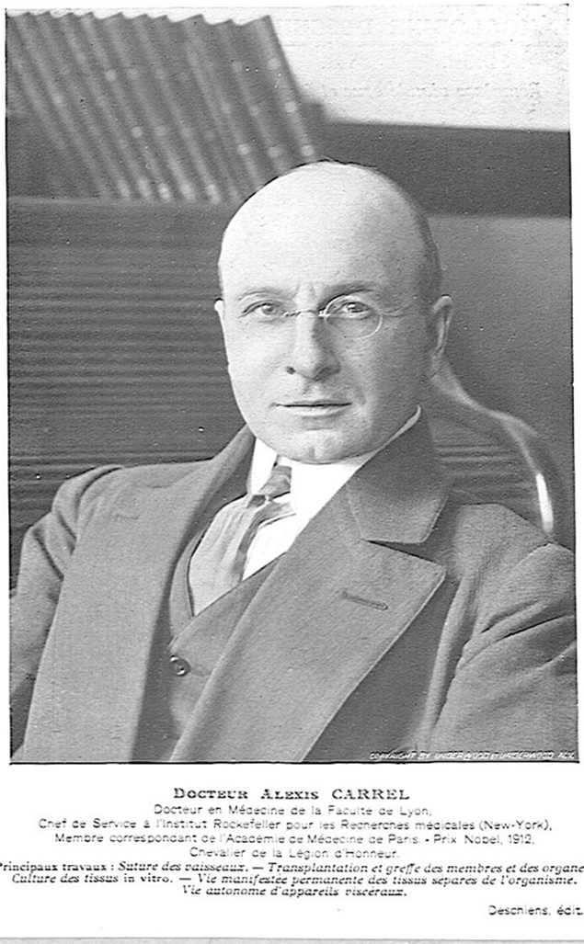
Alexis Carrel (1873-1944) πρόδρομος της αγγειοχειρουργικής, της μεταμόσχευσης οργάνων, και των ιστοκαλλιεργειών. Nobel Φυσιολογίας και Ιατρικής, 1912- τεχνική αναστόμωσης αγγείων

Slide 16
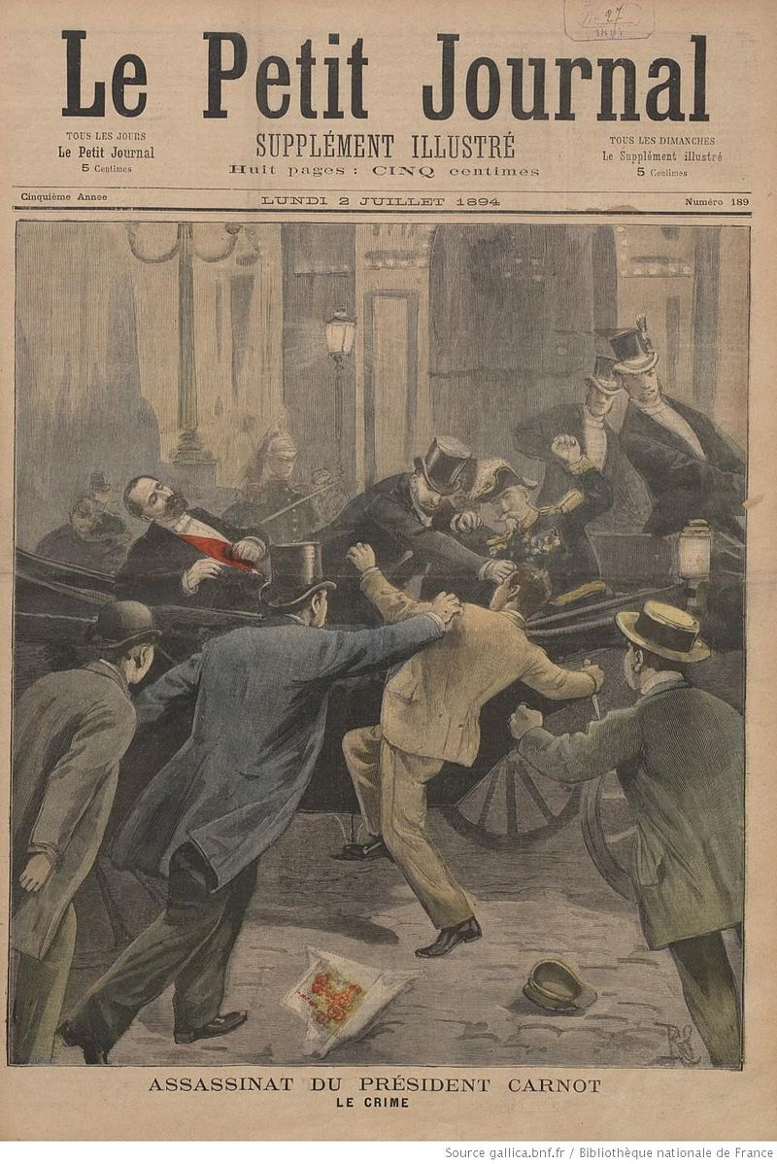

Slide 17
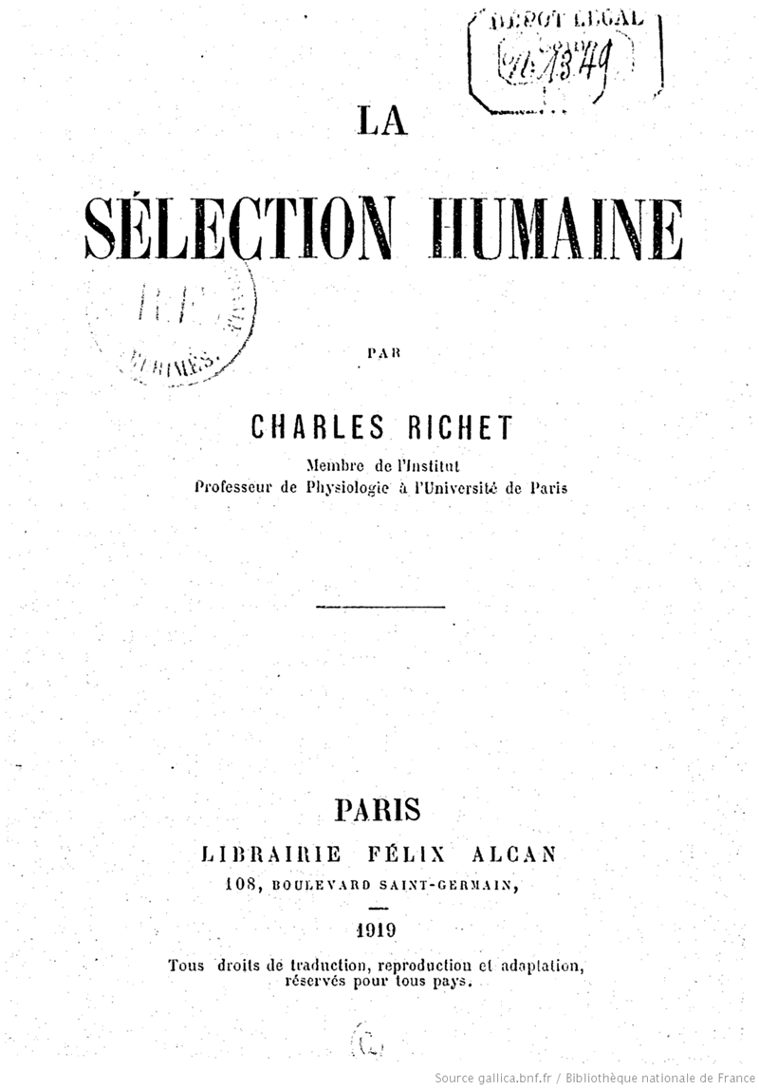
Μία από τις απειλές της φυλή μας, εξηγεί ο Carrel, είναι ότι οι γυναίκες «των παλιών οικογενειών », οι πιο ικανές να τεκνοποιήσουν «παιδιά καλής ποιότητας», αρνούνται πλέον, ενώ «οι χωρικοί, οι εργάτες και τα κατώτερα κοινωνικά στρώματα» δημιουργούν πολυμελείς οικογένειες. Ποιες είναι αυτές οι «παλιές οικογένειες»; Αναμφίβολα οι αριστοκράτες, ή τουλάχιστον η ανώτερη μεσαία τάξη. Πρέπει, λοιπόν, να προάγεται, σύμφωνα με τον Carrel η εθελοντική ευγονική, και να πεισθούν οι απόγονοι των παλιών οικογενειών να τεκνοποιήσουν ώστε να δημιουργηθούν, ιδιοφυΐεις άνθρωποι ...
Οι αδύναμοι συνθλίβονται, το άτομο είναι ένα τίποτα, τα είδη είναι το πάν… Δεν θα πρέπει να μας ικανοποιεί η δημιουργία μιας καλύτερης ποιότητας λαχανικών ή ζώων, πρέπει να δημιουργήσουμε τον τέλειο άνθρωπο.

Slide 18
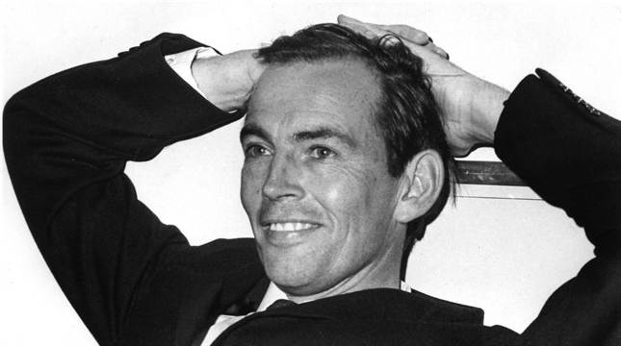
Christiaan Barnard (1922 –2001) 1967-Μεταμοσχευση καρδιάς

Slide 19
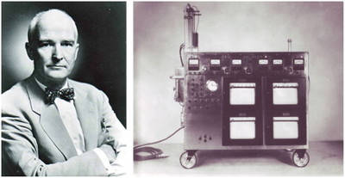
John H. Gibbon (1904-1973)

Slide 20
27 Απριλίου 1968, νοσοκομείο Pitié-Salpêtrière Ο Christian Cabrol (1925-2017) και η ομάδα του πραγματοποιούν τη πρώτη μεταμόσχευση καρδιάς στην Ευρώπη

Slide 21
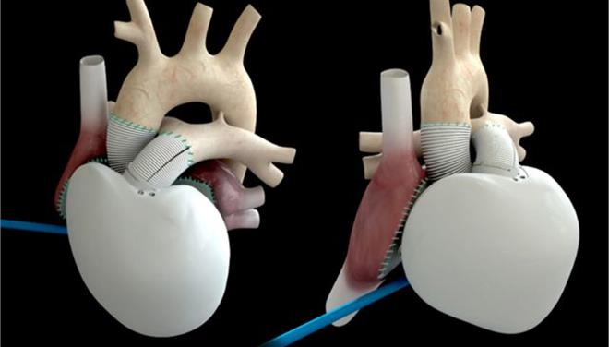
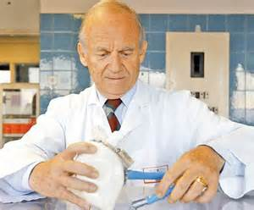
Alain Carpentier (1933-) Carmat

Slide 22
Όλα παρέρχονται. Οι αυταπάτες των ανθρώπων, ακόμα και οι πιο γενναιόφρονες, είναι προορισμένες στην παρακμή. Μόνον οι αλήθειες της επιστήμης μπορούν ίσως να διεκδικήσουν την αιωνιότητα
Charles Richet, 1935

